Slide 1
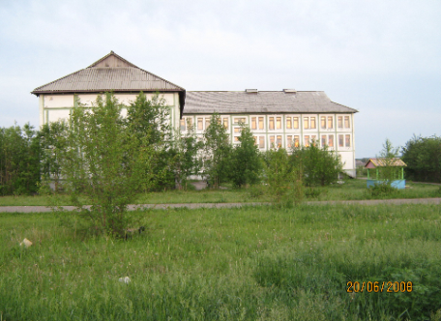
Мойганская
СОШ
ОТ А ДО Я

Slide 2
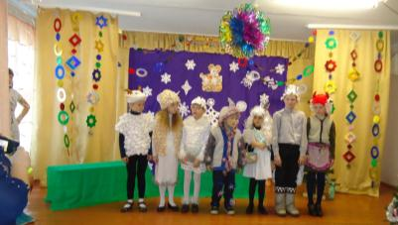
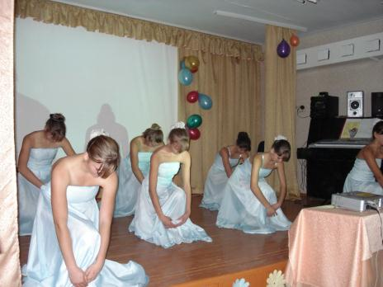
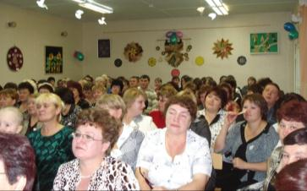
А АКТОВЫЙ ЗАЛ

Slide 3
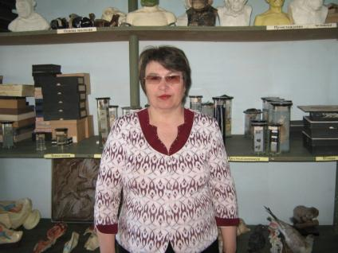
Б БИБЛИОТЕКА
Биология
Проничева Е.В.
Нефёдова Т.И.

Slide 4
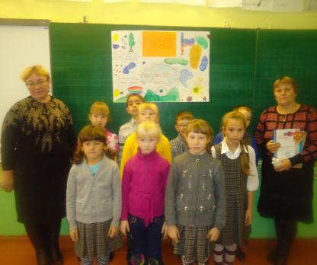
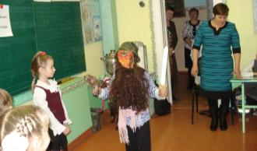
В ВИКТОРИНЫ

Slide 5
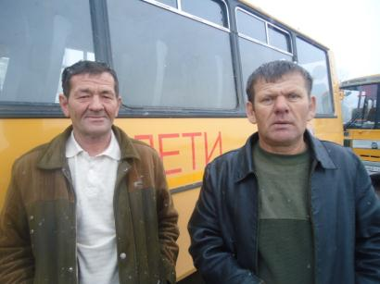
Г ГАРДЕРОБ
Гараж
Зябкина А.
Самсонов В.А. Бойцов В.М.

Slide 6
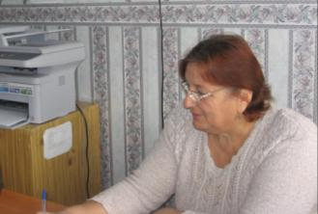
Д ДИРЕКТОР
секретарь
Пятков А.А.
Завозина Л.И.

Slide 7
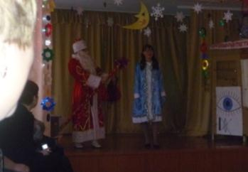
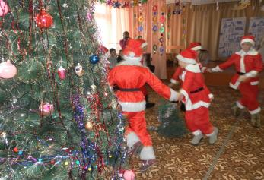
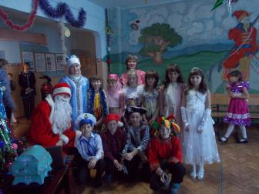
Е,Ё ЁЛКА

Slide 8
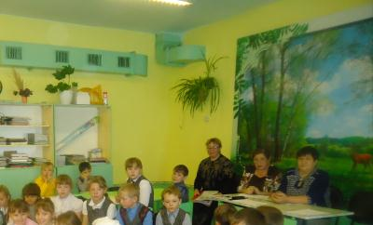
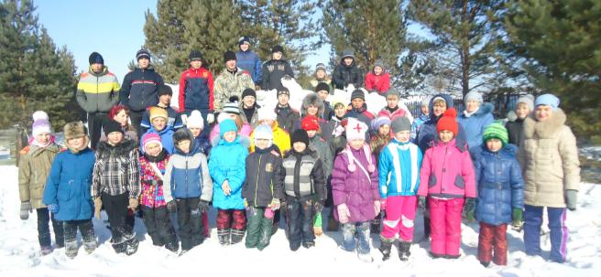
жюри
Зарница

Slide 9
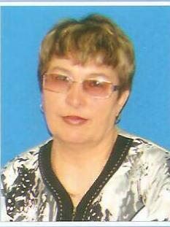
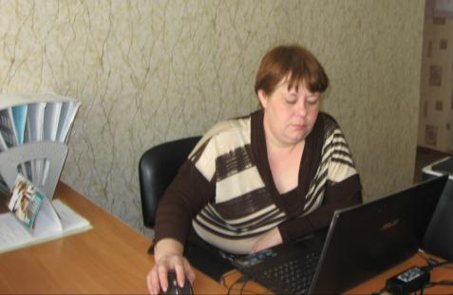
З ЗАВУЧИ
Нефёдова Т.И.
Толстышева Т.Ю.

Slide 10
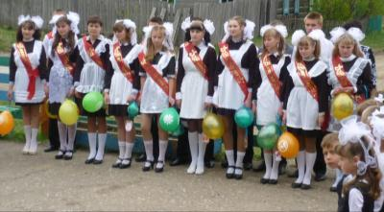
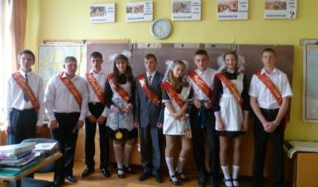
И,Й ИСТОРИЯ
Абзалтынова З.М.

Slide 11
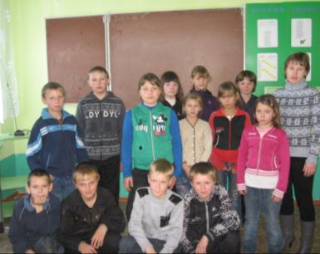
К Коридоры, комната отдыха
Романенко Т.П., Янкина Л.
, Дудник А.
Пяткова В.А.

Slide 12
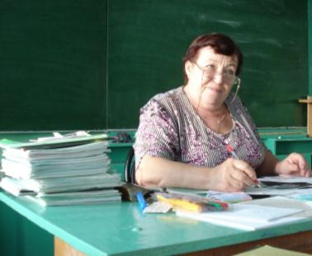
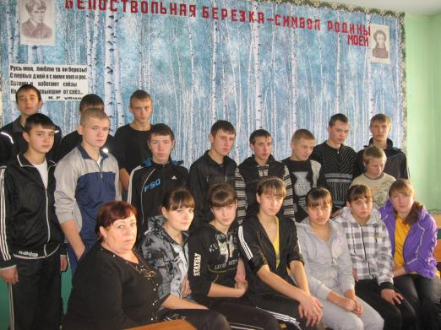
Л Литература
Самсонова Л.М.

Slide 13
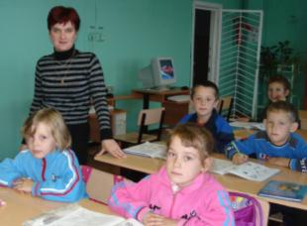
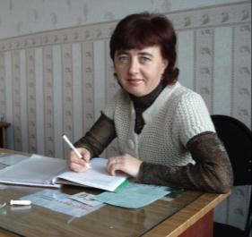
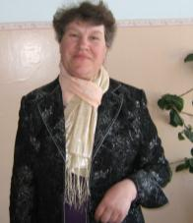
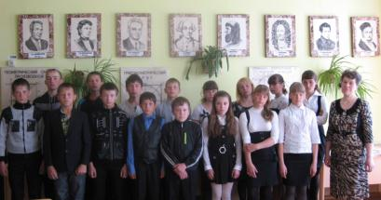
М Математика
Сутырина Т.А.
Зайцева М.Н.
Качко Л.П.

Slide 14
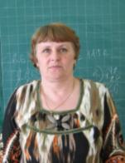
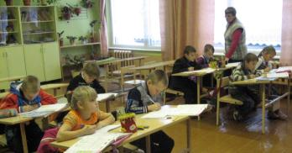
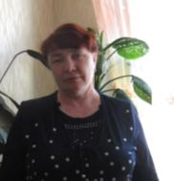
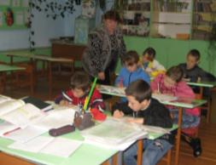
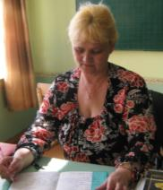
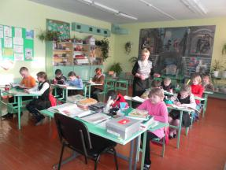
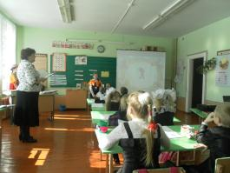
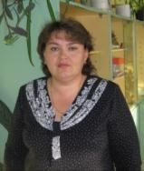
Н Начальные классы
Выборова А.Г.
Караваева Л.Н.
Бойцова Е.И.
Пяткова О.М.

Slide 15
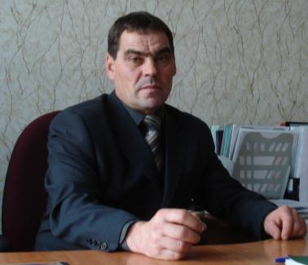
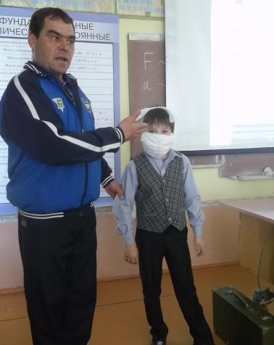
О ОБЖ
Куксевич В.В.

Slide 16
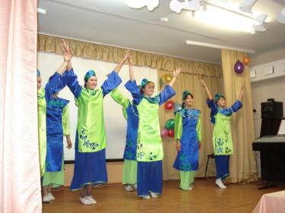
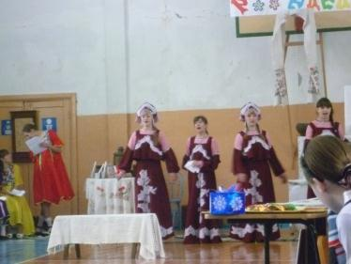
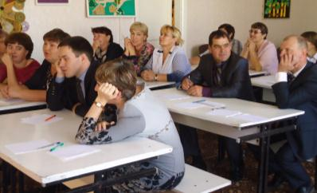
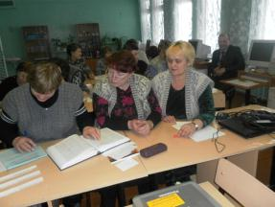
П Праздники
педсовет

Slide 17
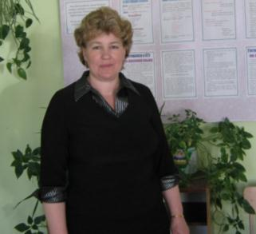
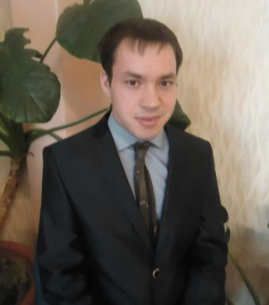
Р Русский язык
английский
язык
БОРОДАВКИНА М.Н.
Калашников Д.

Slide 18
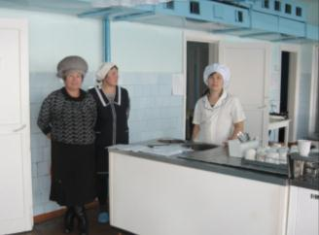
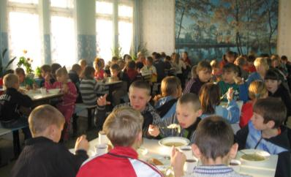
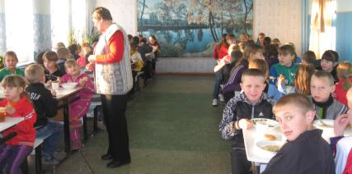
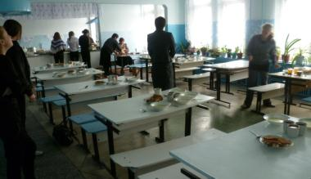
С Столовая
Герасимова З.Н.
Абдулина В. Чёгинская Е. В.

Slide 19
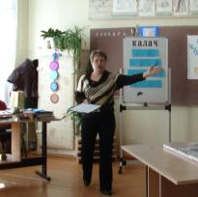
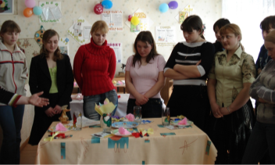
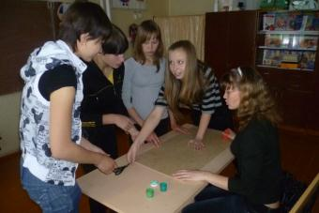
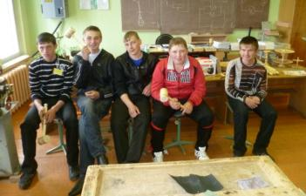
Т Труды

Slide 20
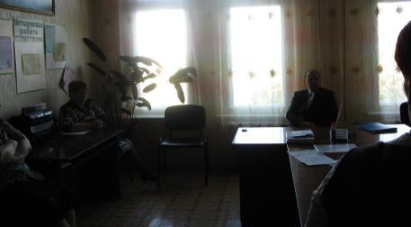
У Учительская

Slide 21
Ф Физкультура, Физика
Куксевич В. В.
кабинет физики
Фарков А.Н.

Slide 22
Х Химия
Кирдишова М.Ф.

Slide 23
Ц Царство цветов

Slide 24
Ш,Щ Школа

Slide 25
Э ЭВМ
Сутырина Т.А.

Slide 26
Ю Юбилей школы

Slide 27
Я Ярмарка

